Slide 1
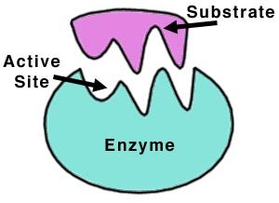
الإنزيمـــــــات
Enzymes

Slide 2
ماهي الإنزيمات ؟
-هي نوع من أنوع البروتينات، ويعتمد عملها على تسريع التفاعلات الكيميائية الحيوية ، داخل الخلية وتنظيمها بدقة بحسب حاجة الخلايا.
-الوظيفة الأساسية التي تقوم بها الخلايا الحية في الكائن الحي هي إنشاء مركبات معقدة من مواد بسيطة والعكس أي تفكيك تلك المركبات المعقدة إلى مواد أبسط ، إن هذه القدرة التي تتمتع بها الخلايا على تكوين مواد عضوية معقدة من مواد أخرى أبسط تركيباً أو العكس تحتاج لعدد كبير من التفاعلات الكيميائية المختلفة، وتخضع هذه التفاعلات لآليات تتحكم في سرعتها واتجاهها عن طريق جزيئات متخصصة تسمى الإنزيمات.

Slide 3
فالإنزيمات عوامل مساعدة عضوية حيوية تصنع داخل الخلية ، تقوم بعملها من خلال تحفيز التفاعلات داخل الخلية بطريقة تخصصية، أي أن كل إنزيم يقوم بتنشيط تفاعل محدد أو أكثر من خلال العمل على مادة
معينة تسمى المادة الأساس أو مجموعة مواد متشابهة كيميائياً دون غيرها.
-درجة التخصص للإنزيم تتفاوت من إنزيم لآخر.
- ملاحظة: عملية التنشيط التي يقوم بها الإنزيم تعني أن الإنزيم لا يتفاعل بنفسه ولا يتأثر بناتج التفاعل.
substrate

Slide 4
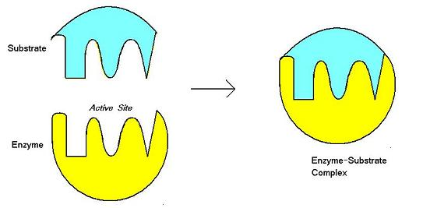
ترتبط المادة الأساس بموقع معين على سطح الإنزيم يسمى بالموقع النشط مكوناً ما يسمى بالمعقد الإنزيمي ((ES
المادة الأساس (S)
الموقع النشط
الإنزيم (E)
)معقد إنزيميES)

Slide 5
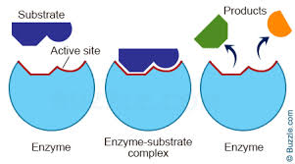
المادة الأساس + الإنزيم
النواتج+ الإنزيم
المتفاعلات
النواتج
مركب وسيط

Slide 7
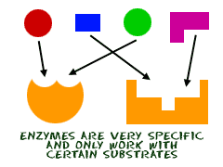
درجة التخصص للإنزيم تتفاوت من إنزيم لآخر.

Slide 8
الإنزيمات البسيطة
Simple Enzymes
الإنزيمات المرتبطة
Conjugated Enzymes
تتركب الإنزيمات في تكوينها من بروتينات بغض النظر عن اسمها ويمكن تقسيمها من حيث التركيب إلى نوعين :
وهي التي تتكون من شقين:
أحدهما بروتيني والآخر غير بروتيني . علماً بأن المجموعات غير البروتينية هي جزء من الموقع النشط في الإنزيم، وتسمى في هذه الحالة باسم " المرافق الإنزيميco-enzyme أو العامل المعاونco-factor .
وهذه الأجزاء غير البروتينية ضرورية لنشاط هذه الإنزيمات.
وهي كأي بروتينات بسيطة عبارة عن سلسلة من الأحماض الأمينية المتتالية.

Slide 9
العوامل المؤثرة في نشاط الإنزيمات :
1- تركيز الإنزيم.
2- تركيز المادة الأساس في التفاعل التي يعمل عليها ذلك الإنزيم.
3- درجة الحرارة التي يحدث فيها التفاعل.
(pH4- درجة الأس الهيدروجيني للوسط (قيمة
5- وجود مواد مثبطة تعيق عمل الإنزيم أو تقلل نشاطه الحيوي.
substrate
inhibitor

Slide 10
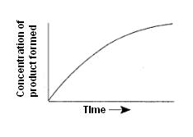
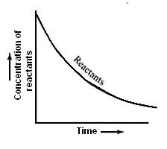
مبدأ دراسة نشاط الإنزيمات بطريقة عملية :
الإنزيم لا يدخل في التفاعل، ولهذا فإن دراسة نشاطه عملياً تتم من خلال قياس وتتبع المواد المتفاعلة ومدى نقصها أو اختفائها، وكذلك باختبار ظهور نواتج التفاعل أو زيادتها. فمن الواضح أن إختفاء المواد المتفاعلة أو نقصها، وظهور نواتج التفاعل أو تزايدها يدل على أن الإنزيم نشط في تحفيزه للتفاعل في الظروف المناسبة للتفاعل .
تركيز المواد المتفاعلة
تركيز المواد الناتجة

Slide 11
E-S التفاعلات الإنزيمية تتضمن تكوين وسيط هو مركب
E+S ES E+ P
المادة الأساس+ الإنزيم
مركب وسيط
الناتــــج + الإنزيم

Slide 12
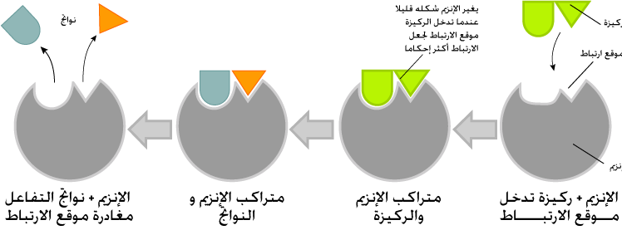
ركيزة= المادة الاساس.

Slide 13
كيف يمكن تفسير خصوصية الإنزيم للمادة الأساس
أ- فرضية القفل و المفتاح : تفترض أن الإختلافات في الشكل ثلاثي الأبعاد لسطح الموقع النشط أساسي لخصوصية الإنزيم أي أنه يوجد نوع معين من مادة التفاعل تستطيع تحقق التطابق مع نوع معين من الإنزيمات.
ب-فرضية التلاؤم المستحث (المحرض):
السلاسل الببتيدية في موقع الارتباط تستطيع أن تغير مواقعها لتلائم ارتباط بعض الركائز، كما أن هذه السلاسل الببتيدية تأخذ في شكلها الجديد وضعية تسهل عملها التحفيزي مما يؤدي إلى إنجاز التفاعل الكيميائي المطلوب.

Slide 14
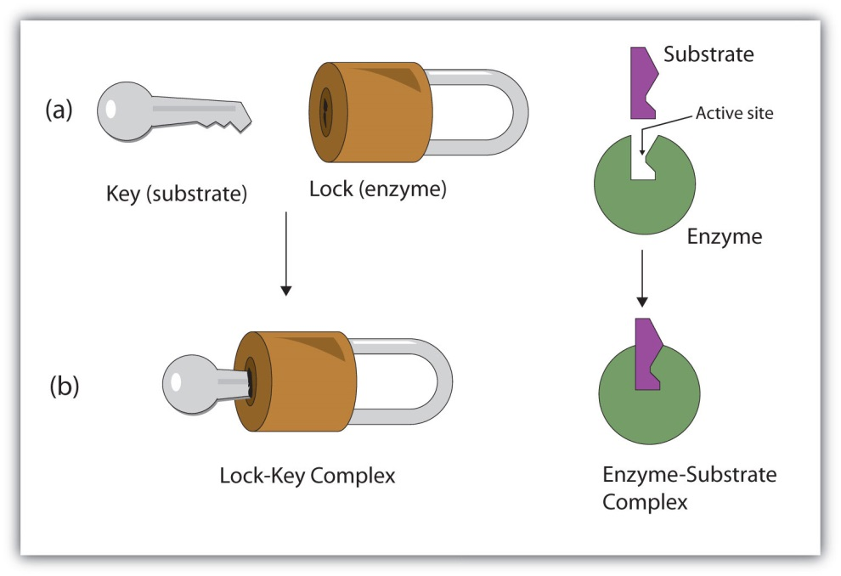
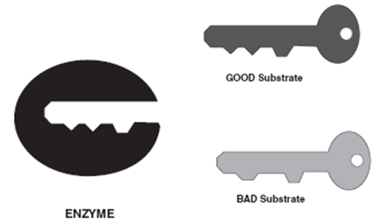
فرضية القفل و المفتاح

Slide 15
- في هذه التجربة سوف يتم تحضير مستخلص خام من إنزيم البولي فينول أكسيديز، من البطاطس.
6.7 - يحتوي هذا الإنزيم على النحاس في الموقع النشط و الأس الهيدروجيني الأمثل لنشاطه عند
- هذا الإنزيم يحفز تفاعل عملية الأكسدة لثاني و ثلاثي هيدروكسي فينول الى كينون . quinon
Polyphenol oxidase
بولي فينول أكسيديز
ثنائي هيدروكسي فينول
كينون
لون بني

Slide 16
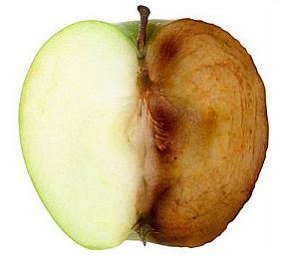

Slide 17
الاختبارات الوصفية للكشف عن نشاط بعض الإنزيمات Qualitative tests of Enzyme activity
.1- اختبار النشاط الإنزيمي للبولي فينول أكسيديز
2- إختبار الطبيعة الكيميائية لإنزيم بولي فينول أكسيديز.
3- إختبار خصوصية مادة التفاعل (المادة الأساس) لإنزيم بولي فينول أكسيديز.
.4- إختبار تأثير درجة الحرارة على النشاط إنزيم بولي فينول أكسيديز
5- الكشف عن الطبيعة الكيميائية للإنزيمات (للإنزيمات عامة).

Slide 18
1- اختبار النشاط الإنزيمي للبولي فينول أكسيديز:
النظرية العلمية للاختبار:
دراسة نشاط الانزيم عملياً تتم من خلال قياس وتتبع نقص أو اختفاء المواد المتفاعلة، أو باختبار ظهور و زيادة نواتج التفاعل. تفاعل الأكسدة و الإختزال يصاحبه تغير في اللون، تفاعل إنزيم البولي فينول أكسيديز نصادفه كثيراً في الطبيعة و هو المسؤول عن اللون البني الذي يظهر على البطاطا و بعض الفواكه بعد تقشيرها و ذلك لتكون المادة الناتجة من الأكسدة و هي quinon .
سنتابع في هذه التجربة تطور التفاعل الإنزيمي بطريقة بسيطة و هي التغير في اللون.
و كثافة اللون تتناسب طردياً مع نشاط الإنزيم، ( كلما كان الانزيم نشيطا --> زادت كثافة اللون).

Slide 19
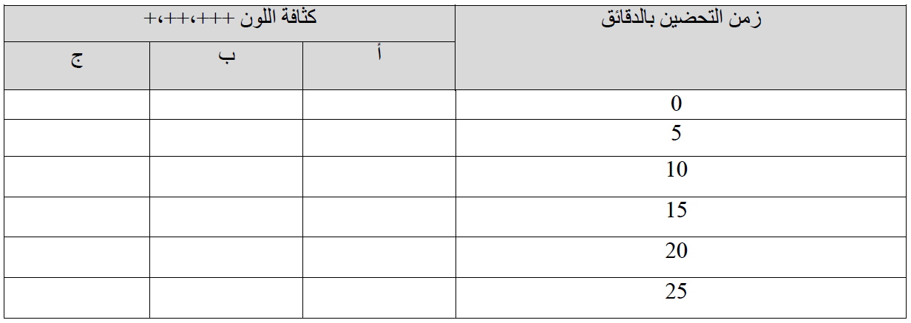
ج
ب
أ
Notes:
ما الذي تتوقعين حدوثه في الأنبوبتين (ب) و (ج) ؟

Slide 20
2- إختبار الطبيعة الكيميائية لإنزيم بولي فينول أكسيديز:
المبدأ العلمي:
الإنزيمات هي من أنواع البروتينات، فعند اضافة ثلاثي كلورو حمض الخليك TCA (يستخدم عادة في المعامل) الى انزيم البولي فينول أكسيديز ، فأنه يعمل على مسخ وتحطيم الانزيم فيفقد قدرته على أكسدة ثنائي هيدروكسي فينول.
-أيضا phenyl thiourea مادة لها ميل كيميائي قوي تجاه عنصر النحاس فبإمكانه الارتباط به حتى و لو كان مرتبطا.
Notes:
ما الذي تتوقعين حدوثه في الأنبوبتين (ب) ، (ج) و (د) ؟

Slide 21
الانبوبة | المادة المضافة | كثافة اللون - + ++ +++
A | مقياس
B | ثلاثي كلور حمض الخليك
C | Phenyl thiourea
A
B
C
Notes:
ما الذي تتوقعين حدوثه في الأنبوبتين (ب) ، (ج) و (د) ؟

Slide 22
3- إختبار خصوصية مادة التفاعل لإنزيم بولي فينول أكسيديز:
النظرية العلمية للاختبار:
تقوم الانزيمات بتحفيز التفاعلات بطريقة تخصصية، أي أن كل إنزيم يقوم بتنشيط تفاعل محدد أو أكثر من خلال العمل على مادة معينة تسمى المادة الأساس أو مجموعة مواد متشابهة كيميائياً دون غيرها.
يعمل انزيم بولي فينول أكسيديز على تحفيز أكسدة مجموعة من المواد لها تركيب كيميائي متقارب و هو احتوائها جميعا على أكثر من مجموعة هيدروكسيل(OH) ، مثل الكاتيول و الهيدروكينون.
Notes:
ما الذي تتوقعين حدوثه في الأنبوبتين (ب) و (ج)؟

Slide 23
Notes:
ما الذي تتوقعين حدوثه في الأنبوبتين (ب) و (ج)؟

Slide 24
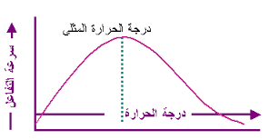
4- إختبار تأثير درجة الحرارة على النشاط إنزيم بولي فينول أكسيديز:
النظرية العلمية للاختبار:
لكل انزيم درجة حرارة مثلى لنشاطه، عند هذه الدرجة يكون الانزيم في أعلى درجات نشاطه مما يزيد من سرعة التفاعل. عند درجات حرارة أعلى أو أقل من درجة الحرارة المثلى، يقل نشاط الانزيم و تقل تبعاً لذلك سرعة التفاعل الى أن ينعدم نشاط الانزيم عند درجات الحرارة العالية جداً أو المنخفضة جداً (صفر درجة مئوية «في الثلج»).
.37 °C- درجة الحرارة المثالية لنشاط انزيم البولي فينول أكسيديز هي
37°C
Notes:
رجي كل أنبوبة بخفه و بسرعه أعيدها إلى الحمام المائي الخاص بها

Slide 25
Notes:
رجي كل أنبوبة بخفه و بسرعه أعيدها إلى الحمام المائي الخاص بها

Slide 26
5- الكشف عن الطبيعة الكيميائية للإنزيمات:
المبدأ العلمي:
من المعلوم سابقاً أن الإنزيمات هي من أنواع البروتينات، و في دراستنا للبروتينات تعرفنا على الكاشف العام لها و هو اختبار بيوريت، و المبدأ أن نجري التجربة المذكورة على محاليل إنزيمات، فإن ظهرت نتيجة إيجابية نكون قد تحققنا من أن الإنزيم عبارة عن بروتين في طبيعته الكيميائية.

